Slide 2
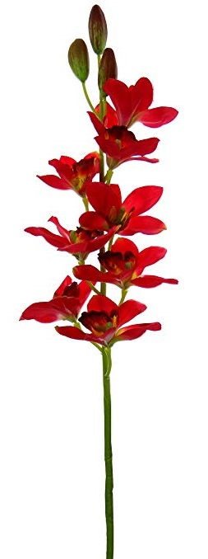
التعريف
المرحلة: العالم
محمد الياس
محاضر اللغة العربية
المادة : اللغة العربية الاتصالية
الوحدة : الثانية
غونبتي فاضل مدرسة، صوده غرام،كملا
الدرس : الأول
01717651407 : رقم الجوال
الوقت : 30 دقيقة
العنوان الالكتروني
12/10/2020
mdelias59@gmail.com

Slide 3
الأمثال و الحكم العربية

Slide 4
النـــتــائج مـــــن الدرس
الطلاب بعد نهاية هذا الدرس ....
0
يستطيع قراءة العبارات على النطق الصحيح بالترجمة
1
يستطيع على املاء الفراغات
2
يستطيع على استخراج الأفعال الماضية و المضارعة
3

Slide 5
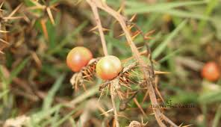
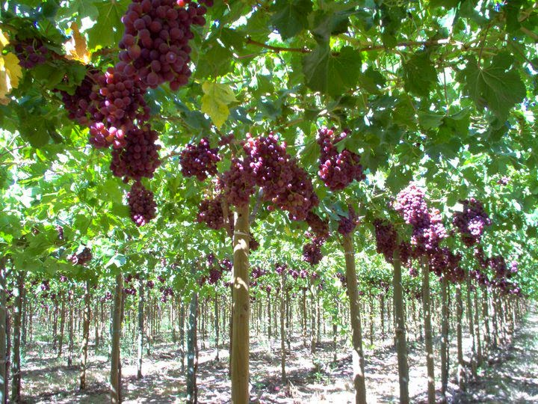
إنك لا تجني من الشوك العنب

Slide 6
لو زرع امرؤ كرم العنب لجنى منه عنبا و لكن الشوك لا يخرج إلا شوكا مؤذيا لا عنبا حلوا. و كذالك يرتد الشئ إلي اصله و ينزع اليه, فلا ينتظر من العدو غير الشرّ و مهما اخفى حقده, و ستر حسده و دارى عداوته فسوف تغلبه العداوة و يدفعه الأذى

Slide 7
و الظالم لا يرجى أن يثمر له ظلمه محبة في القلوب بل لا يثمر ظلمه إلا الحقد عليه و هو النهاية التي ينتهي إليها ظلم كل ظالم.

Slide 8
العمل الفردى
الوقت
اكتب معاني المفردات : الشوك, العنب, مؤذيا, الشرّ, حقد.
ثلاث دقائق

Slide 9
املاء الفراغات
زهرا
1. لو زرع احد حديقة الأزهار يجني منه....
شوكا
2. إنّ الشوك لا يخرج إلّا ......... مؤذيا
الشرّ
3. لا ينتظر من العدوّ غير ....
محبة
4. من يصنع المعروف يجد ثمرة معروفه ...... له
أصله
5. يرتد الشيْ إلى ....

Slide 10
الأفعال الماضية و المضارعة
1. الفعل الماضي هو كل فعل دلّ على حصول شيئ في الزمن الماضي. و هو مبني دائما. يبنى الفعل الماضي علي الفتح إلّا...... مثلا فعل فعلا فعلوا..... أكرم أكرما أكرموا......
صرّف صرّفا صرّفوا.....
2. الفعل المضارع هو كل فعل دلّ على حصول شيئ في الزمن الحاضر أو المستقبل. و علامته (ا ت ي ن) مثلا يفعل يفعلان يفعلون...... يجتنب يجتنبان يجتنبون.........

Slide 11
لو زرع امرؤ كرم العنب لجنى منه عنبا و لكن الشوك لا يخرج إلا شوكا مؤذيا لا عنبا حلوا. و كذالك يرتد الشئ إلي اصله و ينزع اليه, فلا ينتظر من العدو غير الشرّ و مهما اخفى حقده, و ستر حسده و دارى عداوته فسوف تغلبه العداوة و يدفعه الأذى

Slide 12
و الظالم لا يرجى أن يثمر له ظلمه محبة في القلوب بل لا يثمر ظلمه إلا الحقد عليه و هو النهاية التي ينتهي إليها ظلم كل ظالم.

Slide 13
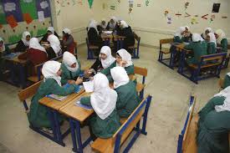
العمل الجماعي
الوقت
العمل لفريق الوردة:
إستخراج صيغ الماضي من النص المذكور ثمّ حولها الى المضارع
خمس دقائق
العمل لفريق الزنبق:
إستخراج صيغ المضارع من النص المذكور ثمّ حولها الى المضارع

Slide 14
الأفعال الماضية
أخفى
جنى
زرغ
دارى
ستر

Slide 15
الأفعال المضارعة
ينزع
يرتدّ
يخرج
يدفع
تغلب
لا ينتظر
ينتهي
يثمر
يرجى

Slide 16
التقييم
1. ما معنى الشوك ؟
2. ما هو جمع الثمر؟
3. هل ينتظر من العدوّ الخير؟

Slide 17
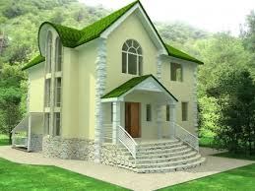
الواجب المنزلي
اكتب فقرة علي المثل : إنك لا تجنى من الشوك العنب

